Slide 1
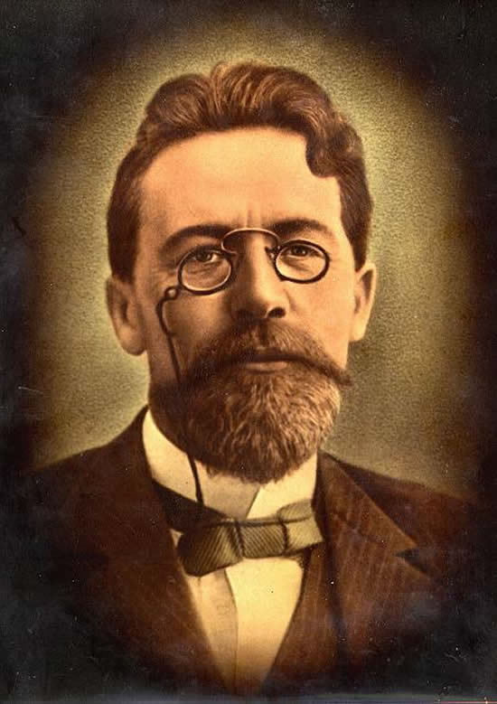
Рассказ «Темпераменты» Дата создания: 1881, опубликован в журнале «Зритель»
Чехов Антон Павлович 1861-1902

Slide 2
Темпера́мент (лат. temperamentum — надлежащее соотношение частей) - устойчивое объединение индивидуальных особенностей личности, связанных с динамическими, а не содержательными аспектами деятельности. Темперамент составляет основу развития характера; вообще, с физиологической точки зрения, темперамент - тип высшей нервной деятельности человека.
Гиппократ объяснял темперамент как особенности поведения, преобладание в организме одного из «жизненных соков» (четырёх элементов):
Преобладание лимфы (др.-греч. φλέγμα, флегма, «мокрота») делает человека спокойным и медлительным (элемент «земля») - флегматиком.
Преобладание жёлтой жёлчи (др.-греч. χολή, холе, «жёлчь, яд») делает человека импульсивным, «горячим» (элемент «огонь») - холериком.
Преобладание крови (лат. sanguis , сангвис, сангуа, «кровь») делает человека подвижным и весёлым (элемент «воздух») - сангвиником.
Преобладание чёрной жёлчи (др.-греч. μέλαινα χολή, мелэна холе, «чёрная жёлчь») делает человека грустным и боязливым (элемент «вода») - меланхоликом.

Slide 3
Холерик
Желчен и лицом желто-сер.
Нос несколько крив, и глаза ворочаются в орбитах, как голодные волки в тесной клетке.
Раздражителен.
Глубоко убежден, что зимой «чёрт знает как холодно», а летом «чёрт знает как жарко...».
Ревнив до чёртиков.
Шуток не понимает.
Всё терпеть не может.
Женщина-холерик — чёрт в юбке, крокодил.

Slide 4
Сангвиник
Все впечатления действуют на него легко и быстро;
Почтовый ящик юмористических журналов выдуман исключительно для одних только сангвиников;
Постоянен в своем непостоянстве;
Спит до двенадцати часов, ложится в неопределенное время;
Сангвиники - шалопаи, прохвосты и брандахлысты;
Для любви одной природа его на свет произвела: только тем и занимается, что любит;
Женится нечаянно;
Вечно воюет с тещей;
С родней в ссоре;
Врет напропалую;
Ужасно любит скандалы и любительские спектакли;
В оркестре он - первая скрипка;
Женщина-сангвиник - самая сносная женщина, если она не глупа.

Slide 5
Флегматик
Наружность самая обыкновенная, топорная;
Вечно серьезен, потому что лень смеяться;
Ест когда угодно и что угодно;
Непременный член всевозможных комиссий, заседаний и экстренных собраний, на которых ничего не понимает, дремлет без зазрения совести и терпеливо ожидает конца;
Женится в 30 лет при помощи дядюшек и тетушек;
Самый удобный для женитьбы человек: на всё согласен, покладист;
Жену величает душенькой;
Фраза «Чепуха чепух и всяческая чепуха» выдумана флегматиком;
В оркестре он – контрабас.
Женщина-флегматик - это слезливая, пучеглазая, толстая, сдобная немка. Похожа на куль с мукою. Родится, чтобы со временем стать тещей. Быть тещей - ее идеал.

Slide 6
Меланхолик
Склонен к ипохондрии;
Думает, что слаб грудью и нервен, а потому ежедневно пьет жизненный эликсир;
С прискорбием и со слезами в голосе уведомляет своих ближних, что валериановые капли ему уже не помогают...
Знахари, знахарки, шептуны - первые его благодетели;
Шубу надевает в сентябре, снимает в мае;
В каждой собаке подозревает бешенство;
Женится на сиротке;
Тещу, если она у него есть, величает прекраснейшей и мудрейшей особой;
Страдает слезотечением и кошмарами;
На службе не особенно счастлив;
В оркестре он — флейта и виолончель;
Женщина-меланхолик - невыносимейшее, беспокойнейшее существо. Как жена — доводит до отупения, до отчаяния и самоубийства.

Slide 7
Учет свойств темперамента в воспитательно-образовательной работе с дошкольниками

Slide 8
ХОЛЕРИК
Игнорирование свойств темперамента приводит к:
несдержанности,
резкости,
неуживчивости,
агрессивности,
импульсивности

Slide 9
САНГВИНИК
Игнорирование свойств темперамента приводит к:
распыленности;
разбросанности интересов;
легкомыслию;

Slide 10
ФЛЕГМАТИК
Игнорирование свойств темперамента приводит к:
безынициативности,
безучастности,
лености,
вялости,
апатии

Slide 11
МЕЛАНХОЛИК
Игнорирование свойств темперамента приводит к:
замкнутости,
неуверенности,
обидчивости,
застенчивости.

Slide 12
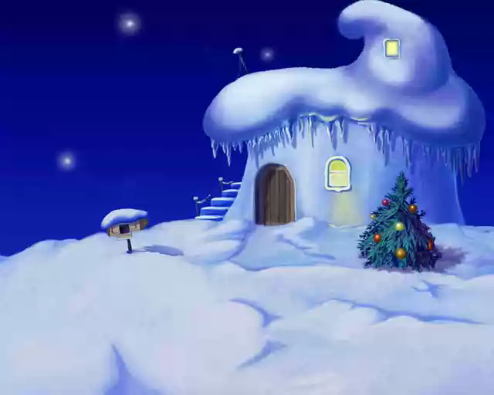
Давайте вспомним
сказочных героев
из
известных мультфильмов!

Slide 13
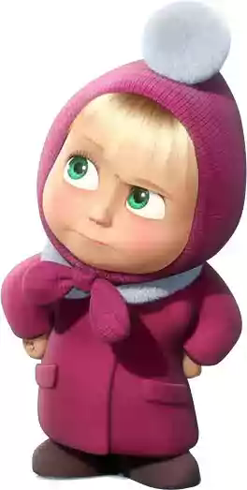
ХОЛЕРИК

Slide 14
САНГВИНИК

Slide 15
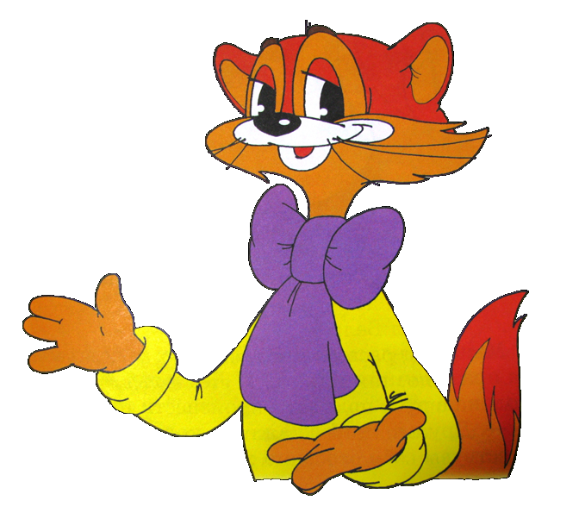
ФЛЕГМАТИК

Slide 16
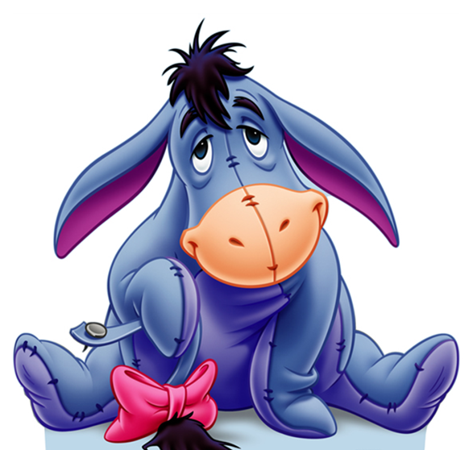
МЕЛАНХОЛИК

Slide 17
- Веселая
- энергичная
- подвижная
- возбудимая
- настойчивая
- общительная
- раздражительная
- не умеющая сдерживать свои эмоции

Slide 18
Жизнелюб и оптимист
Охотно рискует и идет на компромиссы
Быстро адаптируется
Любознателен
Живая речь
Часто меняет надоевшие занятия
Впечатлительный
Довольно легко примеряется со своими неудачами и неприятностями
Продуктивен в работе, когда ему интересно, и безразличен, если ему не интересно

Slide 19
малоподвижный
спокойный
терпеливый
мудрый
миролюбивый
осмотрительный
исполнительный
сосредоточенный
внимательный
в меру общительный

Slide 20
впечатлительный
ранимый
робкий
обидчивый
плаксивый
необщительный
тревожный
нерешительный
застенчивый
отзывчивый
богатый внутренний мир
сдержанный
интуитивный

Slide 21
Как вы думаете, обладаем ли мы с вами, обыкновенные не сказочные люди, перечисленными выше качествами?

